Slide 1
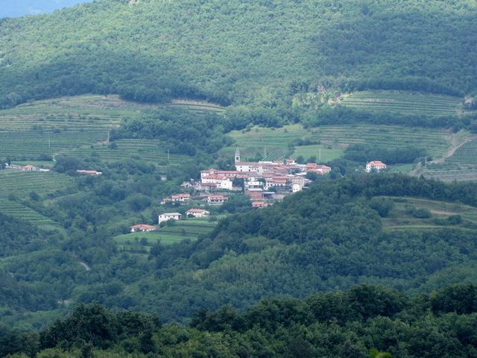
Prebivalstvo in gospodarstvo
Gosteje poseljene flišne in redkeje poseljene kraške pokrajine.
Naselja v obliki gručastih vasi.
Italijanska manjšina.

Slide 2
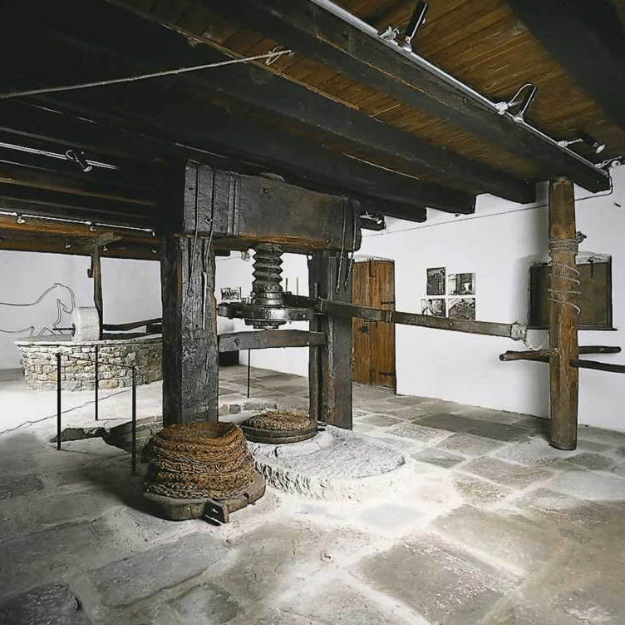
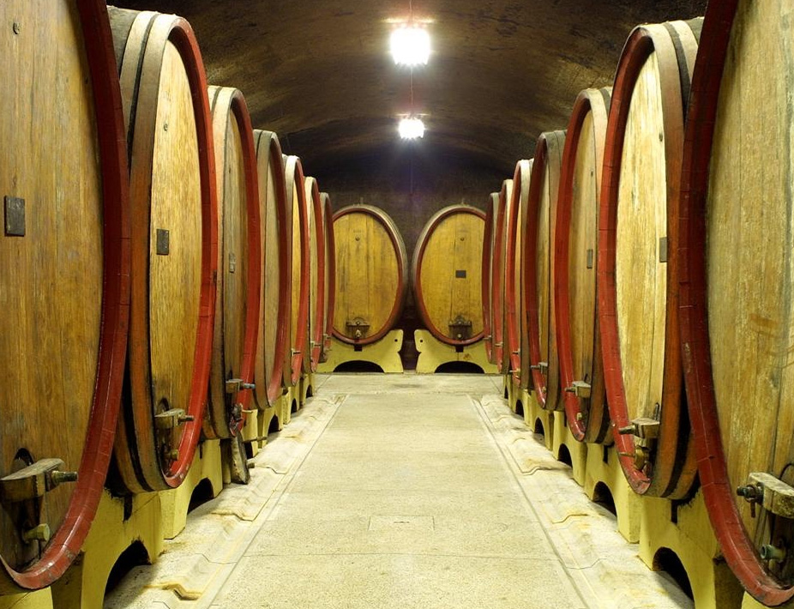
KMETIJSTVO – ZELO POMEMBNA PANOGA
Koprska in Goriška brda ter Vipavska dolina
Vinogradništvo, sadjarstvo, oljkarstvo, solinarstvo

Slide 3
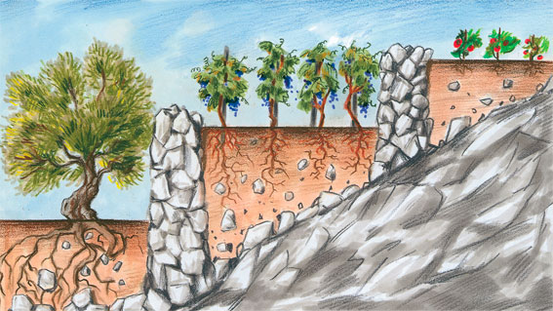
Obdelovalne terase

Slide 4
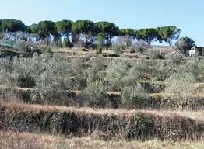
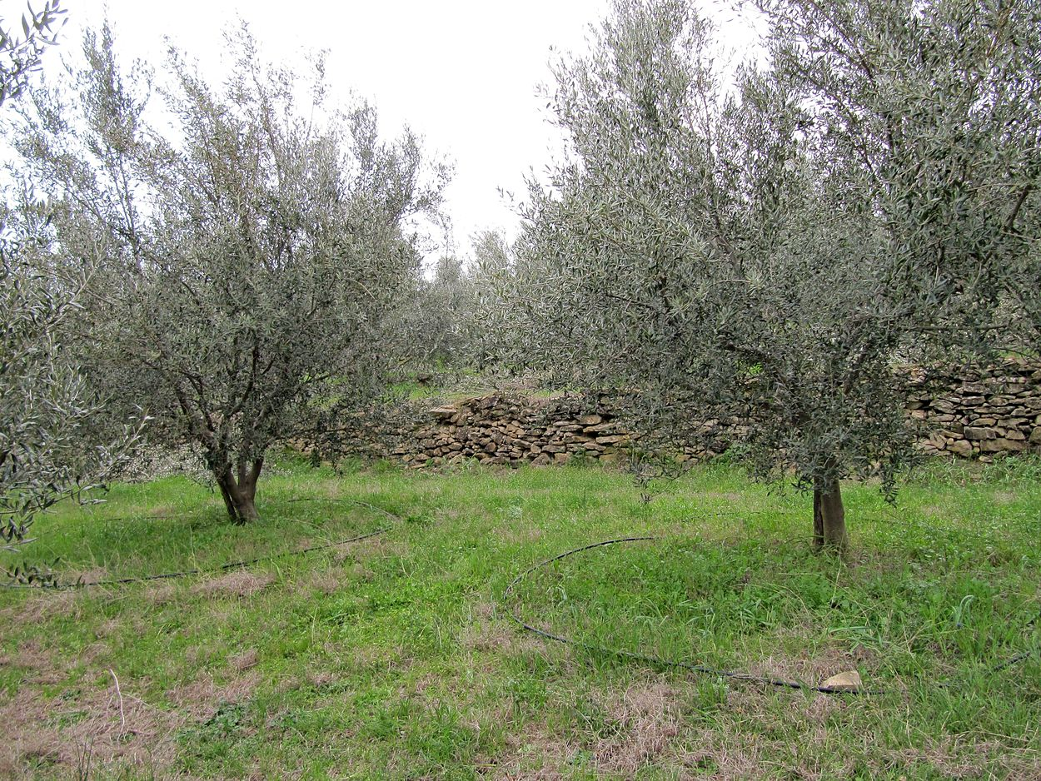

Slide 5
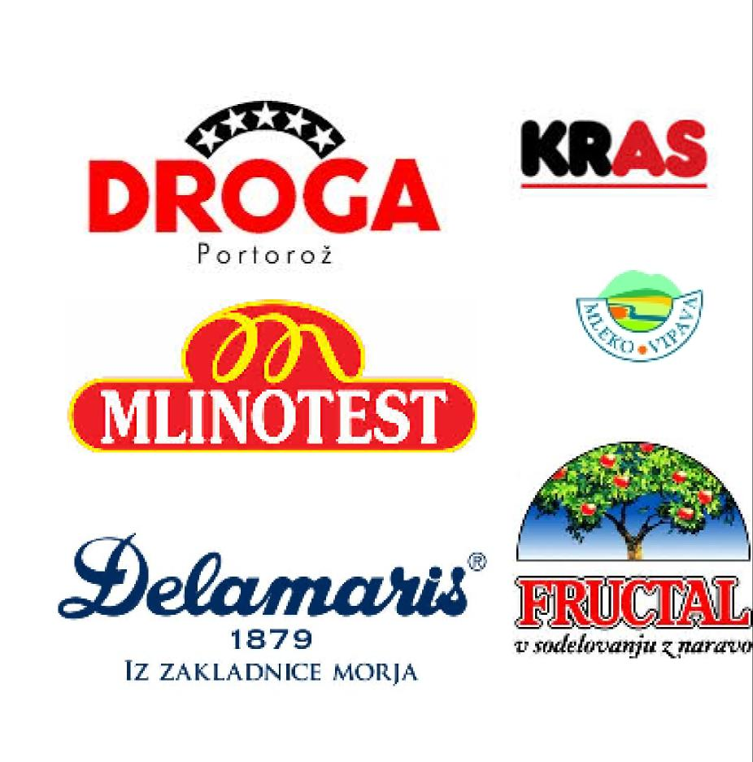
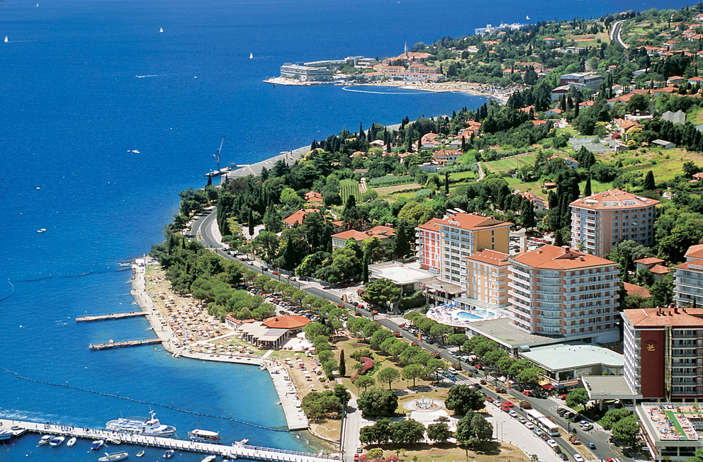
Živilska industrija
Turizem
Promet - luka
Ribolov

